Slide 1
Gestione apiari e prenotazione miele
“Beekeeper Unibg”
Basi di dati e Web - A.A. 2018
Samuele Ferri, Leonardo Rebucini, Simone Sudati

Slide 2
Obiettivo
Sviluppare un’applicazione web e un database in SQL di supporto agli apicoltori locali per la gestione degli apiari e per la vendita dei loro prodotti.

Slide 3
Sito
Sito che ospita il progetto: beekeeperunibg.altervista.org
Utenti:
- I dati relativi ad un cliente sono: username = “cliente1” password = “cliente1”.
- I dati relativi ad un venditore sono: username = “venditore1” password = “venditore1”
- I dati relativi all’admin sono: username = “admin” password = “admin”

Slide 4
Tecnologie
Server Web
Server MySQL (PHPMyAdmin)
Database (MySQL)

Slide 5
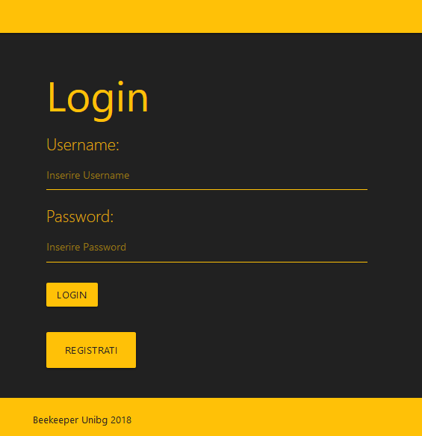
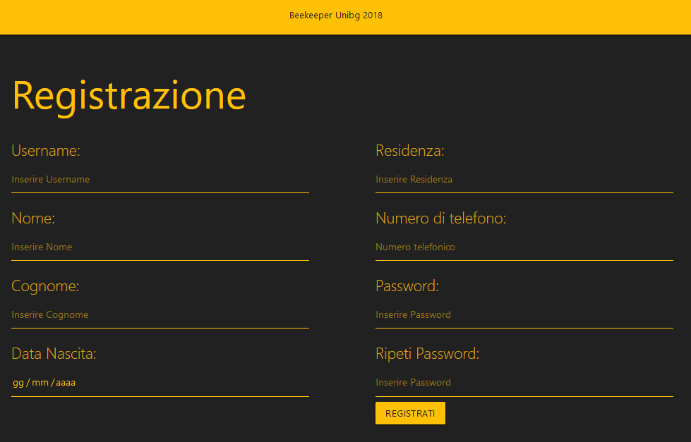
Login/Register

Slide 6
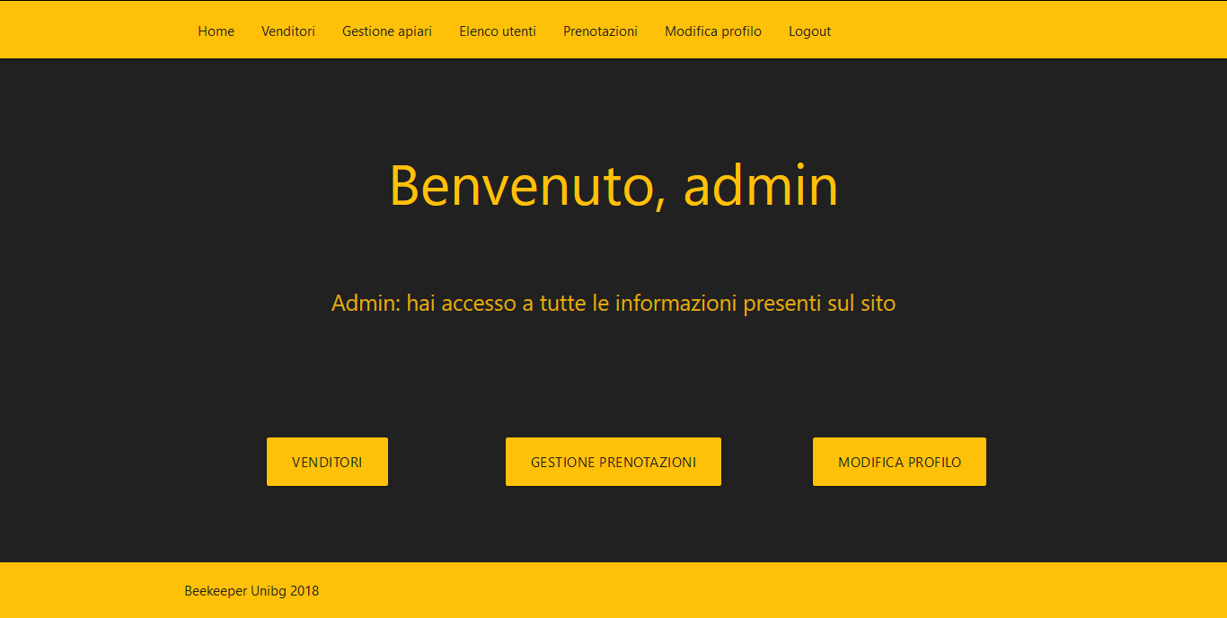
Admin
L’amministratore ha l’accesso all’elenco completo degli utenti e ai loro profili.
Può inoltre vedere tutte le prenotazioni, il miele offerto dai venditori, le informazioni relative agli apiari e abilitare nuovi venditori.

Slide 7
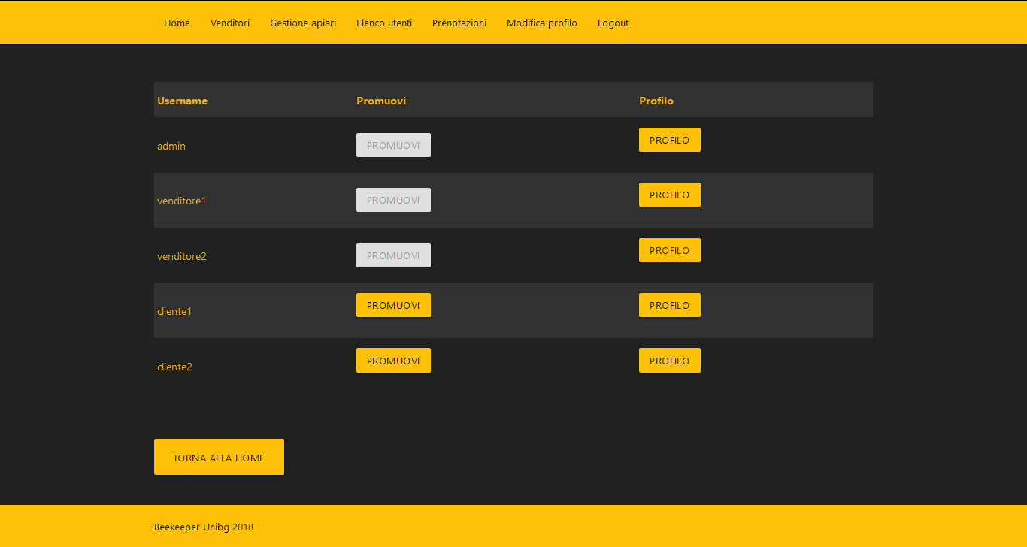
Admin
L’amministratore può vedere l’elenco degli utenti e promuovere a venditori gli utenti

Slide 8
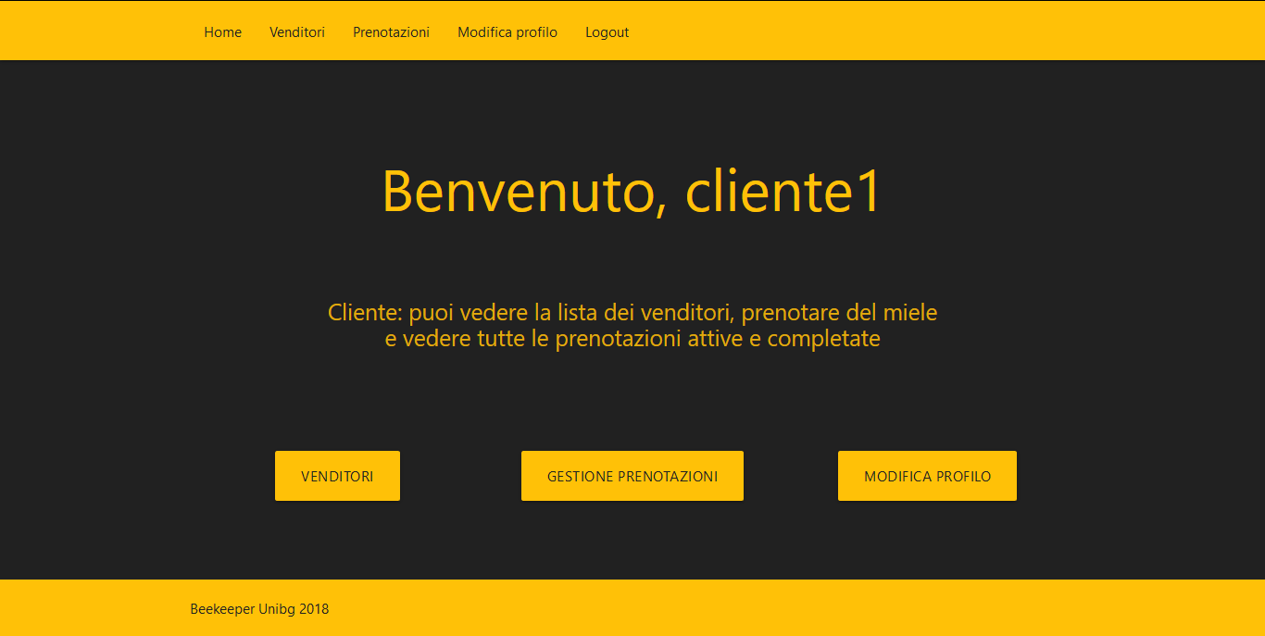
Cliente
Il cliente è l’utente col minor numero di funzionalità a disposizione.
In seguito alla compilazione nel form di registrazione delle informazioni personali richieste, chiunque può registrarsi al sito venendo classificato come cliente.

Slide 9
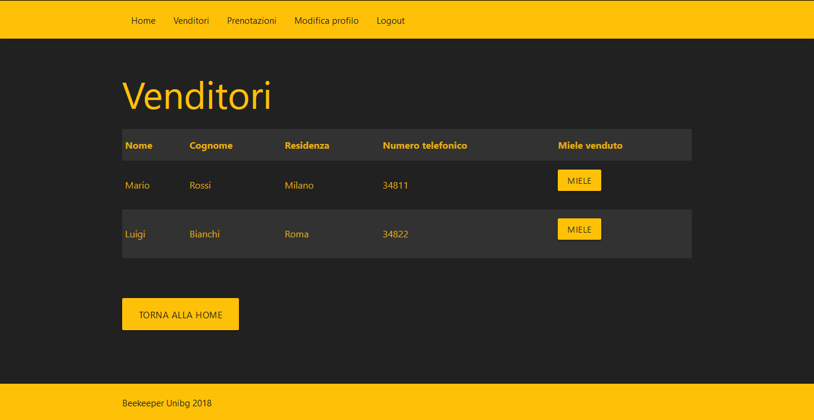
Cliente
Come cliente, dopo aver effettuato l’accesso con le proprie credenziali, si potrà accedere alla pagina contenente tutti i venditori registrati sul sito.

Slide 10
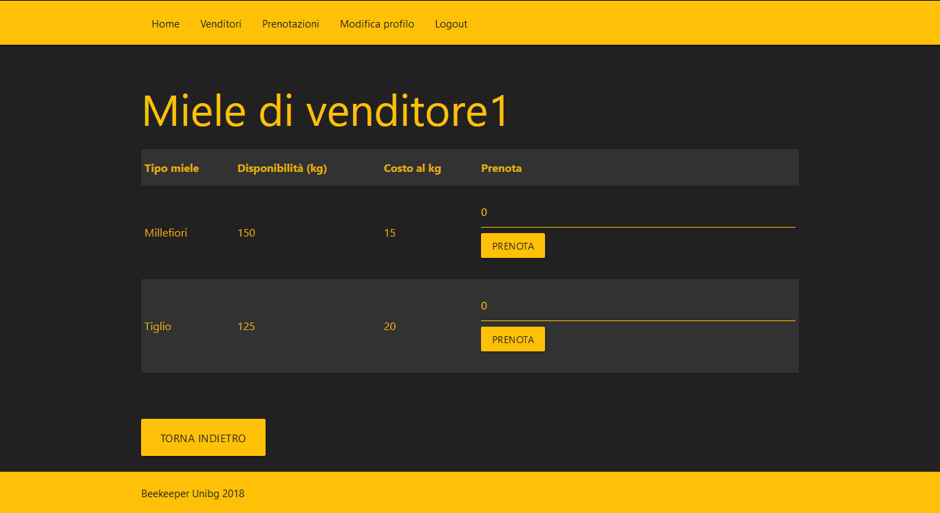
Cliente
In questa pagina è possibile prenotare il miele per tipologia e quantità desiderate. Queste prenotazioni vengono memorizzate con tutte le informazioni di contatto necessarie ad entrambe le parti.

Slide 11
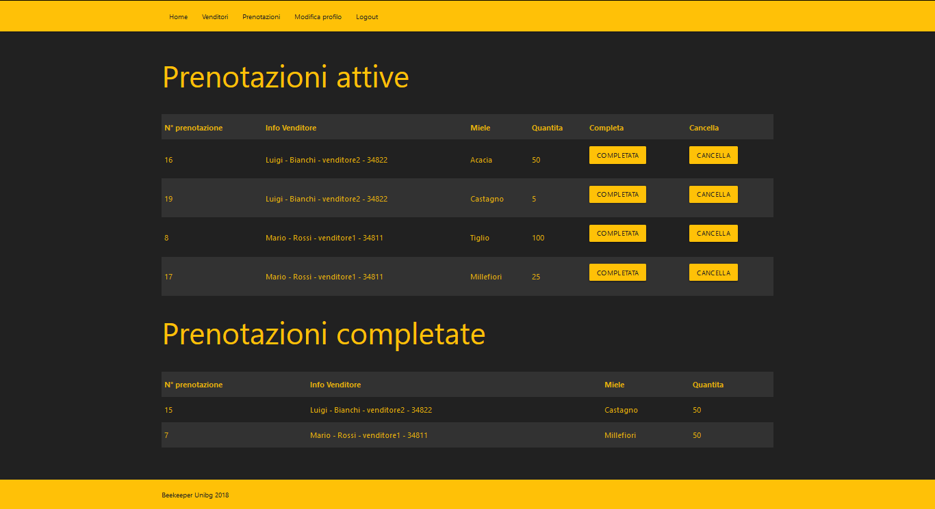
Cliente
Tutte le prenotazioni sono disponibili in una sezione dedicata del sito.
Per ogni prenotazione, il sistema permette la cancellazione delle sole prenotazioni attive.

Slide 12
Venditore
Il venditore è la categoria con più funzionalità disponibili; inizialmente si registra come un normale cliente, per poi ricevere l’abilitazione dall’admin.

Slide 13
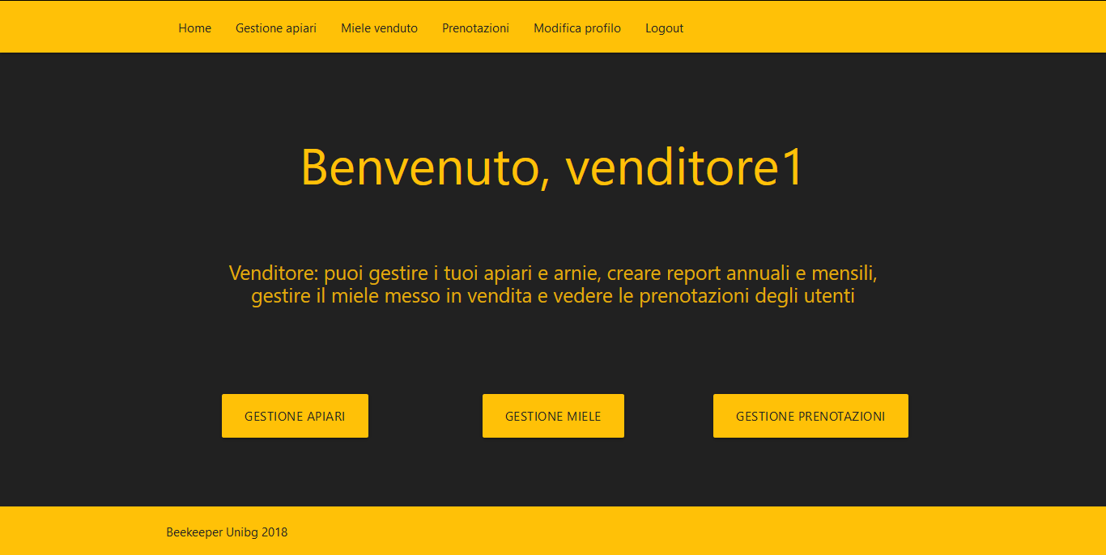
Venditore
Il venditore, a differenza del cliente, ha accesso alla sezione del sito dedicata alla gestione di apiari e arnie chiamate nel sistema famiglie.

Slide 14
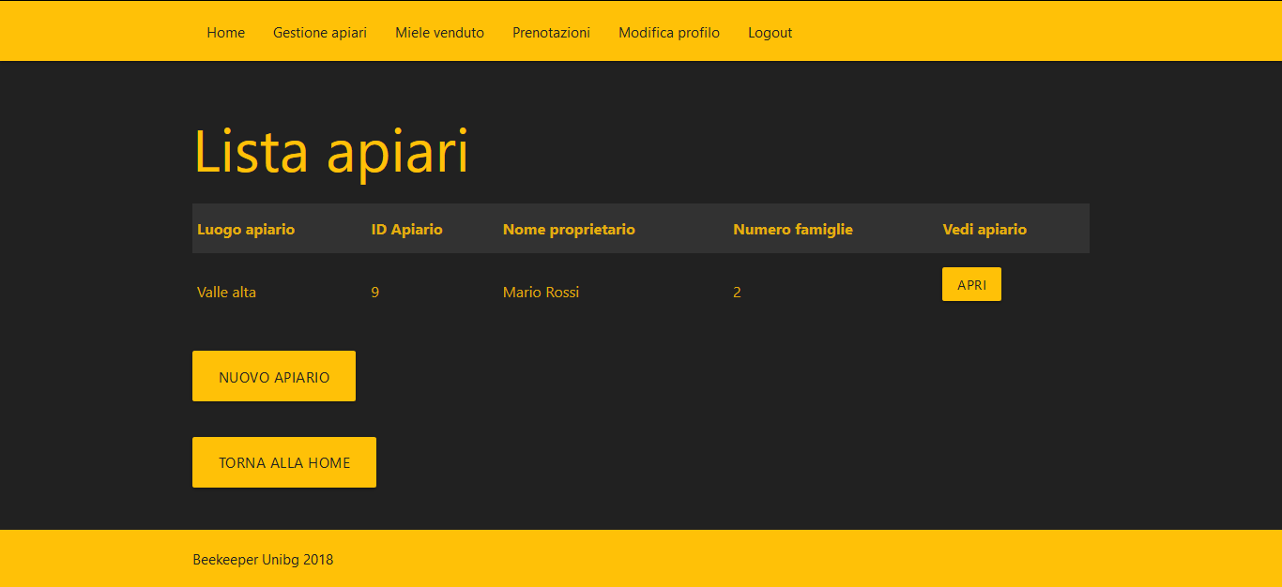
Venditore
Nella pagina si trovano elencati tutti i propri apiari con relative informazioni e la possibilità di crearne nuovi.

Slide 15
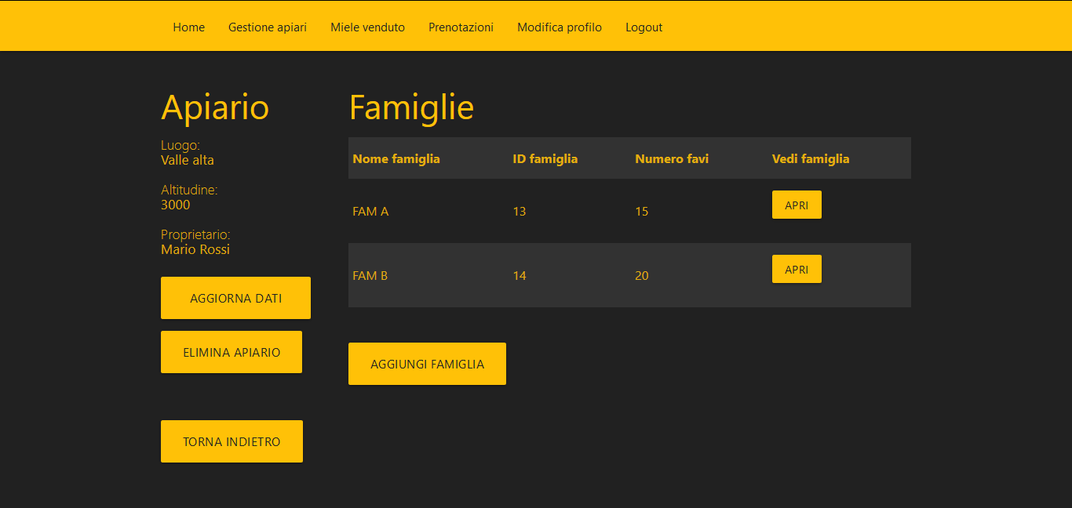
Venditore
Visualizzando un apiario, vengono presentate le informazioni relative e l’elenco delle arnie al suo interno. È possibile modificare o eliminare l’apiario stesso, aggiungere nuove arnie o aprirne le pagine relative.

Slide 16
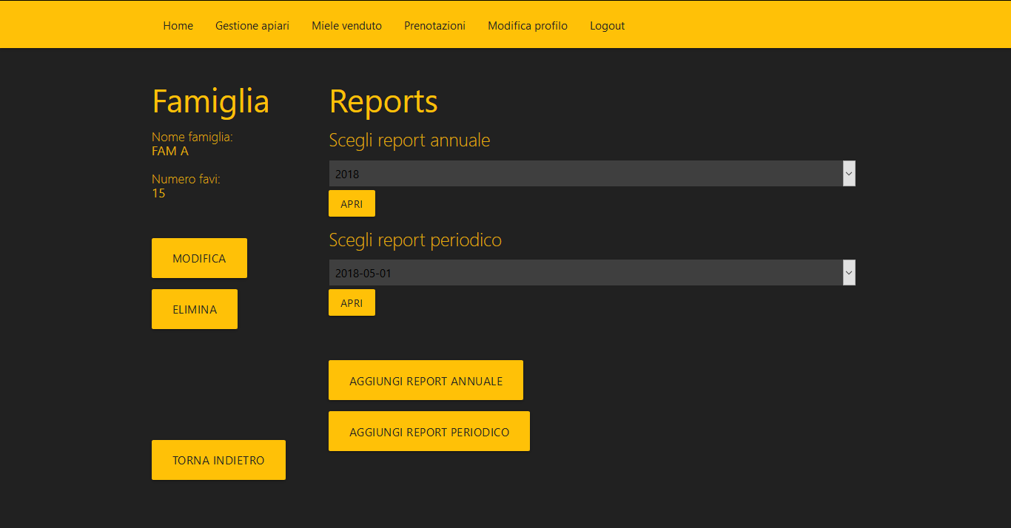
Venditore
Per le singole arnie, sono disponibili le informazioni modificabili e tutta una serie di report periodici e annuali contenenti le informazioni necessarie per tener traccia dell’andamento.

Slide 17
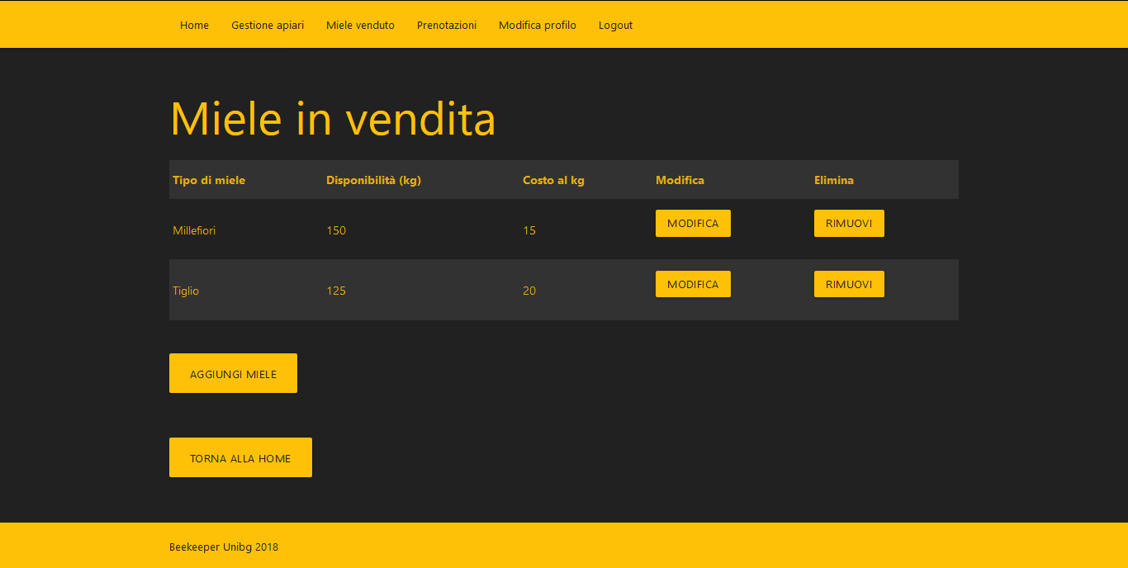
Venditore
Il venditore può quindi gestire il miele prodotto messo in vendita inserendo per ciascuno: il tipo, il costo e la disponibilità; può aumentare o diminuire il costo e la disponibilità delle proprie offerte.

Slide 18
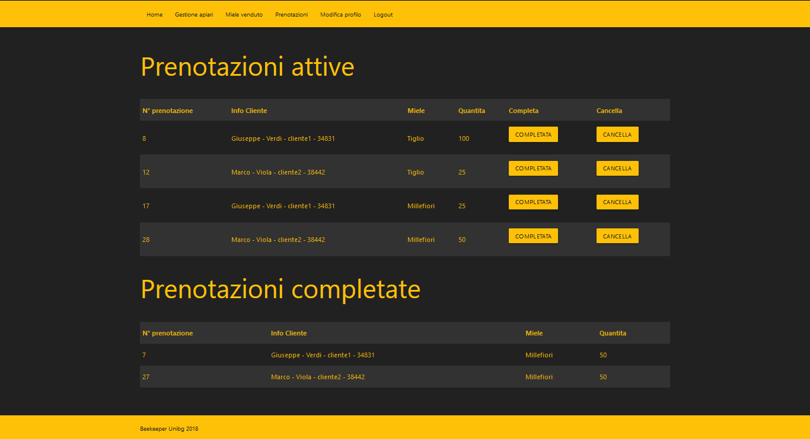
Venditore
È possibile vedere le prenotazioni effettuate dai clienti per poterle soddisfare.
È disponibile anche per il venditore il completamento o la cancellazione di prenotazioni attive e la lista di prenotazioni completate.

Slide 19
Sicurezza
Utilizzo di transazioni per garantire l’ACID (Atomicity, consistency, isolation e durability) durante la manipolazione dei dati
Utilizzo del metodo POST per l’invio di dati sensibili
Utilizzo di sessioni per la gestione degli utenti
Utilizzo di trigger per garantire integrità referenziale
Tasto di logout

Slide 20
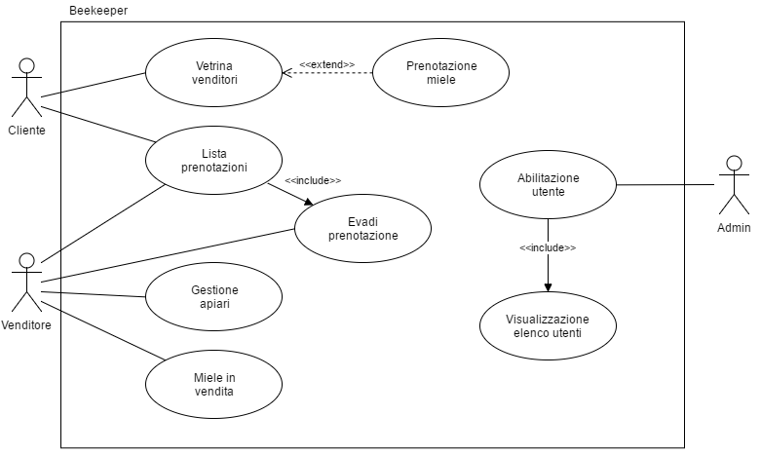
Casi d’uso

Slide 21
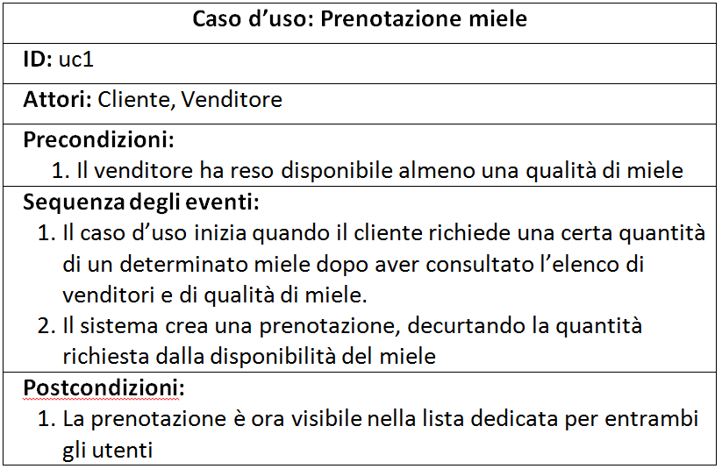
Casi d’uso

Slide 22
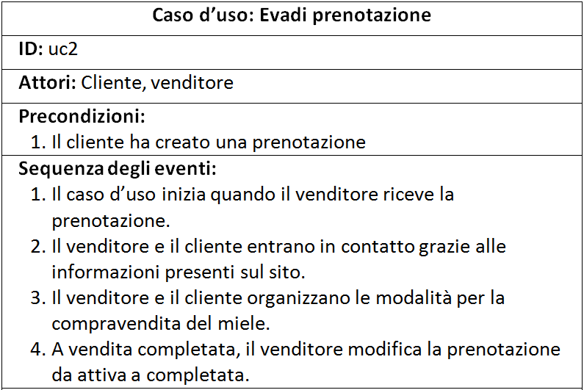
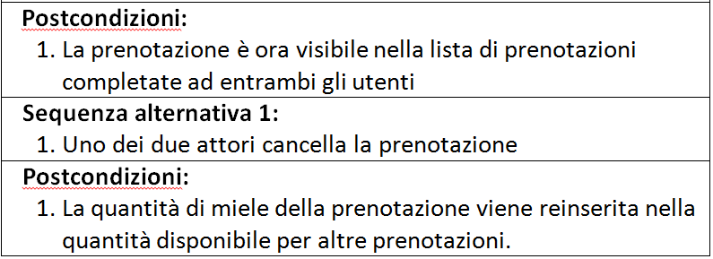
Casi d’uso

Slide 23
Query per prenotazioni
SQL | Descrizione
SELECT id_user FROM users WHERE user = '$usrname' | Trovare l’ID del cliente
UPDATE miele SET disponibilita = $new_disp WHERE id_miele = $id_miele | Aggiornare la disponibilità del miele
INSERT INTO prenotazioni(id_cliente, id_miele, quantita, confermata) VALUES ($id_cliente, $id_miele, $quantita, 0) | Creare una nuova prenotazione

Slide 24
Query per prenotazioni
SQL | Descrizione
SELECT kg_comprati_tot FROM cliente WHERE id_cliente = $id_cliente" | Trovare i kg totali comprati dal cliente
UPDATE cliente SET kg_comprati_tot = $new_kg_comprati WHERE id_cliente = $id_cliente | Aggiornare i kg comprati dal cliente
UPDATE prenotazioni SET confermata=1 WHERE id_prenotazione=$id_prenotazione | Conferma della prenotazione
DELETE FROM prenotazioni WHERE id_prenotazione=$id_prenotazione | Cancella la prenotazione

Slide 25
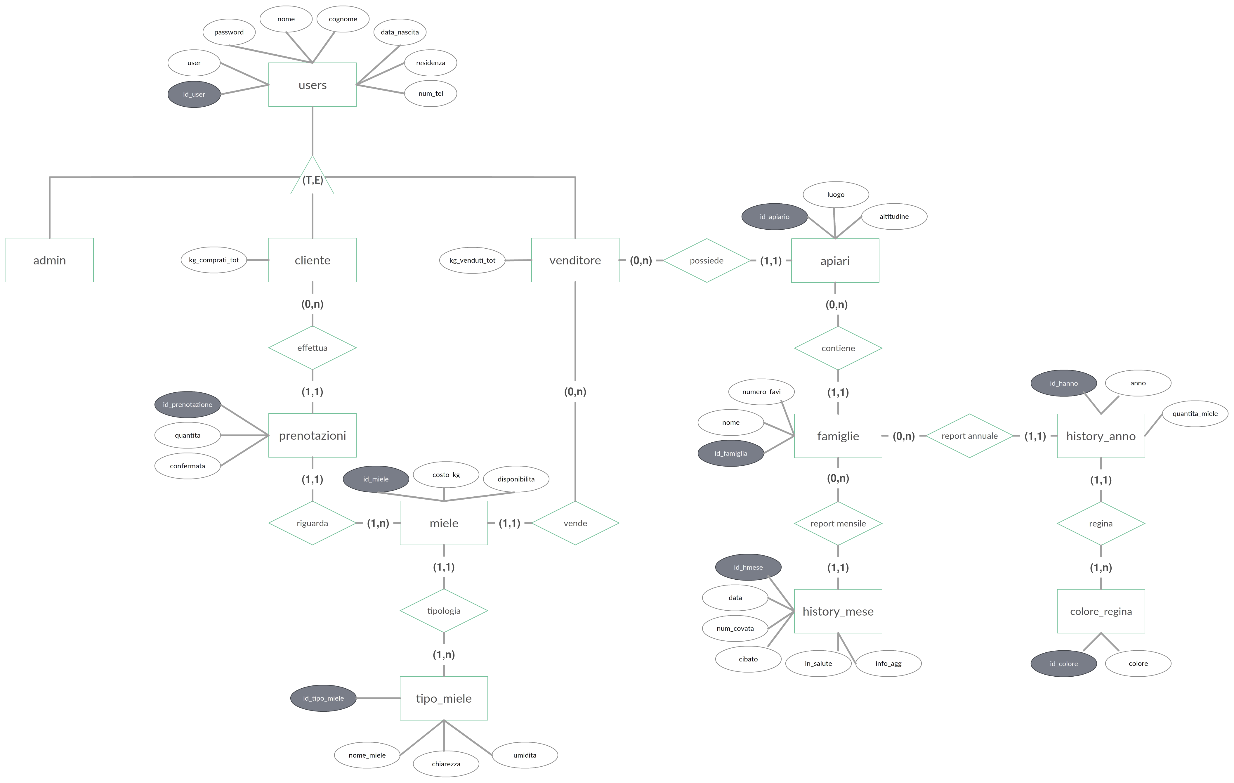
PROGETTO CONCETTUALE (ER)
ALLEGATO

Slide 26
Entità
users: contiene i dati personali relativi a tutti gli utenti.
cliente, venditore e admin: servono a specificare la categoria di appartenenza di un utente; un utente non può essere in più di una o non appartenere a nessuna categoria.

Slide 27
Entità
miele: contiene le informazioni riguardanti una qualità di miele prodotta da un venditore che ricadono sotto un determinato tipo.
tipo_miele: conserva le principali varietà di miele prodotte.
prenotazioni: contiene tutte le prenotazioni attive e completate di tutti gli utenti.

Slide 28
Entità
apiari: contiene tutte le informazioni relative ad un singolo apiario, tra le quali il suo proprietario.
famiglie: contiene tutte le informazioni relative ad una singola arnia, tra le quali l’apiario d’appartenenza.
history_mese: contiene dati riguardanti l’andamento a breve termine di un’arnia raccolti un determinato giorno.
history_anno: contiene informazioni relative all’andamento annuale dell’arnia, tra le quali il colore della regina.
colore_regina: conserva i possibili colori della regina.

Slide 29
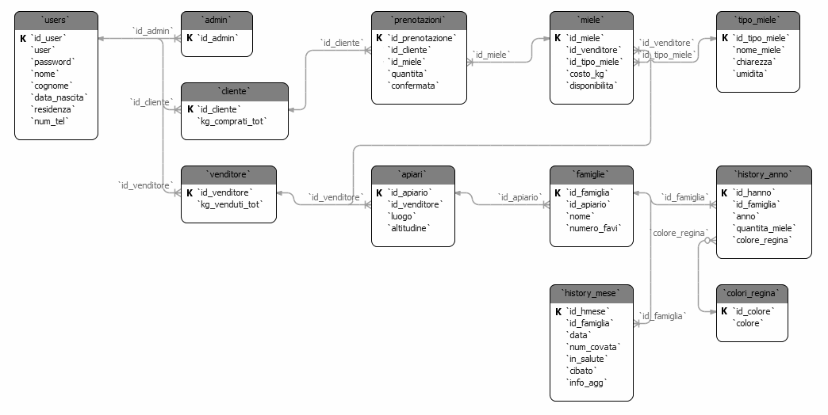
Progetto logico
ALLEGATO

Slide 30
Progetto logico
users(id_user, user, password, nome, cognome, data_nascita, residenza, num_tel)
admin(id_admin (FK))
cliente(id_cliente (FK), kg_comprati_tot)
venditore(id_venditore (FK), kg_venduti_tot)
Essendo queste quattro tabelle strettamente collegate, ho inserito dei trigger che, su cancellazione di un utente, eliminassero a cascata qualsiasi riferimento nelle tre tabelle.
Nella traduzione a modello logico si è usato il mantenimento dell’entità per questa gerarchia (T,E).

Slide 31
Progetto logico
prenotazioni(id_prenotazione, id_cliente (FK), id_miele (FK), quantita, confermata)
miele(id_miele, id_venditore (FK), id_tipo_miele (FK), costo_kg, disponibilita)
tipo_miele(id_tipo_miele, nome_miele, chiarezza, umidita)

Slide 32
Progetto logico
apiari(id_apiario, id_venditore (FK), luogo, altitudine)
famiglie(id_famiglia, id_apiario (FK), nome, numero_favi)
history_mese(id_hmese, id_famiglia (FK), data, num_covata, in_salute, cibato, info_agg)
history_anno(id_hanno, id_famiglia (FK), anno, quantita_miele, colore_regina (FK))
colori_regina(id_colore, colore)
La struttura ad albero di queste relazioni mi ha permesso di creare un “hub” unico dal quale gestire tutte le famiglie.

